Slide 1


SQL Server 2000
的物理存储
与索引结构

Slide 2
SQL Server 2000
的物理存储与索引结构
数据库与数据库文件
表的物理存储
索引及行操作

Slide 3
SQL Server 2000
的物理存储与索引结构
索引及行操作

Slide 4
认识SQL Server数据库索引
SQL Server采用标准的B-树来存储索引信息；
SQL Server的索引由根级页、中间级页和叶级页组成；
索引的级数与表中行的多少和索引码的大小有关；
SQL Server的索引分为簇集索引和非簇集索引两种。

Slide 5
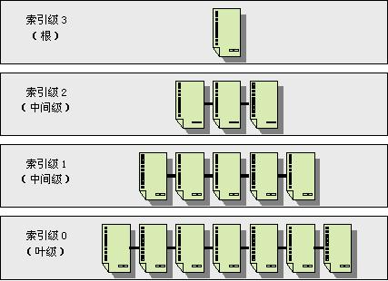
认识SQL Server数据库索引

Slide 6
索引及行操作
基本原理
SQL Server的索引组织
在SQL Server中创建索引
SQL Server的索引页结构
索引的空间需求
索引的管理
SQL Server的特殊索引
插入行
分裂页
删除行
更新行

Slide 7
基本原理
堆文件
  这是最简单、最原始、也是最早使用的一种文件结构；
  文件中的记录在逻辑上没有特定的次序，在物理上也不一定邻接，就好像是堆在一起一样；
  这种文件插入很容易，但查找就不方便了，需要顺序扫描文件。

Slide 8
基本原理
B-树与B⁺-树索引结构
  B-树与B⁺-树是树形数据结构的特例；
  B-树最早是由R.Bayer和E.Mccreight两人提出；
  B-树的特点是：高效、易变、平衡以及独立于硬件结构等等；
  B-树是目前数据库管理系统中最重要的动态文件索引结构；

Slide 9
基本原理
B-树与B⁺-树索引结构
  B⁺-树是B-树的改进：
    在B-树中，指向数据的指针可以出现在B-树的任何一级
    在B⁺-树中，数据指针只能出现在叶级结点
  B⁺-树的叶级结点与中间级结点不同：
    对于每个索引码值，B⁺-树的叶级结点都要有一个对应的索引项，也称为索引记录或索引行
    B⁺-树叶级结点的索引项由两部分组成，一部分是索引码值，另一部分是索引码值对应的指针

Slide 10
基本原理
B⁺-树索引
  总体结构
    B⁺-树索引是一个多级索引，但是其结构不同于多级顺序索引
    B⁺-树索引采用平衡树结构，即每个叶结点到根的路径长度都相同
    每个非叶结点有┌n/2┐到n个子女，n对特定的树是固定的

Slide 11
基本原理
B⁺-树索引
  总体结构
    B⁺-树的所有结点的数据结构都相同，它最多包含n-1个索引码值K₁、K₂、……、K_{n-1}，以及n个指针P₁、P₂、……、P_{n}，每个结点中的索引码值都按次序存放，即，如果i<j，那么K_{i}<K_{j}，如下图所示：

Slide 12
基本原理
B⁺-树索引
  叶结点
    指针P_{i}(i=1，2，…，n-1)指向具有索引码值为K_{i}的一个文件记录或一个指针桶，桶中的每个指针指向具有索引码值为K_{i}的一个文件记录
    指针桶只在数据文件不按索引码顺序物理存储记录时才使用，指针P_{n}具有特殊的作用

Slide 13
基本原理
B⁺-树索引
  叶结点
    每个叶结点最多可有n-1个索引码值，最少也要有┌(n-1)/2┐个索引码值
    各个叶结点中索引码值的范围互不相交
    要使B⁺-树索引成为稠密索引，数据文件中的各个索引码值就必须出现在某个叶结点中，且只能出现一次

Slide 14
基本原理
B⁺-树索引
  叶结点
    由于各个叶结点按照所含的索引码值有一个线性顺序，所以就可以利用各个叶结点的指针P_{n}将叶结点按索引码顺序链接在一起
    这种排序能够高效地对文件进行顺序处理，而B⁺-树索引的其他结构能够高效地对文件进行随机处理，如下图所示

Slide 15
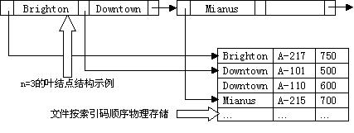
基本原理
B⁺-树索引
  叶结点

Slide 16
基本原理
B⁺-树索引
  非叶结点
    B⁺-树索引的非叶结点形成叶结点上的一个多级(稀疏)索引
    非叶结点与叶结点的数据结构相同，即都含有能够存储n-1个索引码值和n个指针的存储单元，只不过非叶结点中的所有指针都指向树中的结点

Slide 17
基本原理
B⁺-树索引
  非叶结点
    如果一个非叶结点有m个指针，则┌n/2┐≤m≤n。若m<n，则非叶结点中指针P_{m}之后的所有存储空间作为预留空间，与叶结点的区别在于结点的最后一个指针P_{m}和P_{n}的位置与指向不同，如下图所示

Slide 18
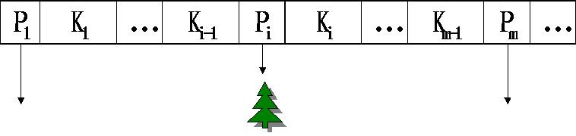
基本原理
B⁺-树索引
  非叶结点
    在一个含有m个指针的非叶结点中，指针P_{i}(i=2，3，…，m-1)指向一棵子树，该子树的所有结点的索引码值大于等于K_{i-1}而小于K_{i}。指针P_{m}指向子树中所含索引码值大于等于K_{m-1}的那一部分，而指针P₁指向子树中所含索引码值小于K₁的那一部分，如上图所示
IK<k₁
K_{m-1}≤IK
K_{i-1}≤IK<k_{i}

Slide 19
基本原理
B⁺-树索引
  根结点
    根结点的数据结构也与叶结点相同
    根结点包含的指针数可以小于┌n/2┐，但是，除非整棵树只有一个结点，否则根结点必须至少包含两个指针

Slide 20
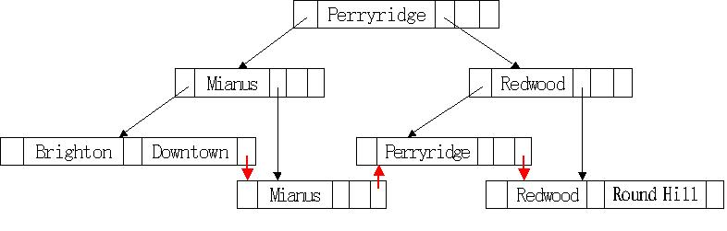
基本原理
B⁺-树索引
  举例：下面是一个B⁺-树索引结构的示意图，其中n=3

Slide 21
基本原理
利用B⁺-树索引进行查询
  假设要找出索引码值为K的所有记录
    首先检查根结点，找到大于K的最小索引码值，设是K_{i}，则沿着指针P_{i}走；
    如果K<K₁，那么沿着指针P₁走；
    如果以上两个条件都不满足且K≥K_{m-1}，m是该结点的指针数，则沿着指针P_{m}走；
    对新到达的结点，重复以上步骤，最终到达一个叶结点。

Slide 22
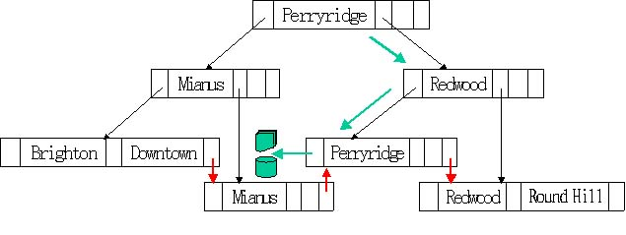
基本原理
利用B⁺-树索引进行查询
  举例：

Slide 23
SQL Server的索引组织
簇集索引
  记录的物理顺序与索引码顺序一致
  簇集索引的叶级页就是表的真正的数据页，而不仅仅是索引码，同时也不需要数据指针。换句话说，数据本身成为簇集索引的一部分
  具有簇集索引的表的数据页，即叶级页，要链接成一个双向链表，即页链

Slide 24
SQL Server的索引组织
簇集索引
  页链中页的逻辑顺序以及数据页上行的逻辑顺序与索引码的顺序一致
  一个表只能有一个簇集索引，WHY？
  簇集索引都是唯一(UNIQUE)索引，即在索引的叶级不会有重复的索引码值
  SQL Server会根据需要给数据行增加一个唯一标识符来保证索引的唯一性

Slide 25
SQL Server的索引组织
非簇集索引
  树的叶级页里的每一个索引行包含一个标签(Bookmark)告诉SQL Server到哪儿去找对应索引码的数据行，标签一般有两种形式：
    如果表有一个簇集索引，则标签就是对应数据行的簇集索引码
    如果表是一个堆，则标签就是行标识符RID，即真正的行定位器-File#:Page#:Slot#

Slide 26
SQL Server的索引组织
非簇集索引
  非簇集索引不影响表中数据页的组织
  非簇集索引是完全独立于表的数据结构，而簇集索引则是将索引结构和表合二为一，所以一般建议在每个表上建一个簇集索引
  每个表可以有多个非簇集索引，最多可以有249个

Slide 27
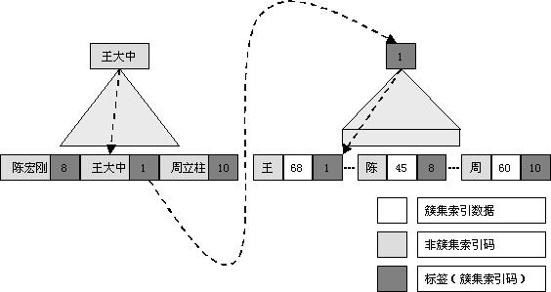
SQL Server的索引组织
非簇集索引
  利用簇集索引进行检索最后得到的就是真正的数据，而利用非簇集索引进行检索得到的是bookmark：簇集索引码、RID

Slide 28
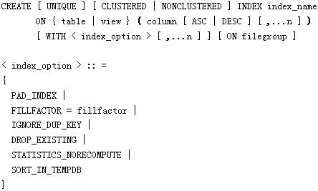
在SQL Server中创建索引
语法格式

Slide 29
在SQL Server中创建索引
主要参数说明
  UNIQUE
    在表或视图上创建一个唯一索引，唯一索引是指所有行的索引码值都不相同的索引
    视图上的簇集索引也必须是UNIQUE的
    在创建UNIQUE索引时，多个NULL值被认为是重复值

Slide 30
在SQL Server中创建索引
主要参数说明
  CLUSTERED
    在该参数约束下创建了一个对象，对象中行的物理顺序与行的索引顺序一致
    表或视图只允许有一个簇集索引，拥有簇集索引的视图叫做索引视图，视图上的唯一簇集索引必须在该视图上定义任何其他索引之前创建

Slide 31
在SQL Server中创建索引
主要参数说明
  CLUSTERED
    簇集索引最好也在建立任何非簇集索引之前创建。在表上创建簇集索引时，该表已有的非簇集索引必须重构，因为非簇集索引叶级包含的标签，以及簇集索引的唯一性可能引起数据行的变化
    如果没有指定CLUSTERED关键词，则被创建的索引就是非簇集索引

Slide 32
在SQL Server中创建索引
主要参数说明
  NONCLUSTERED
    在该参数约束下创建了一个对象，该对象有自己的独立结构，与数据表中行的物理顺序无关。
    对一个非簇集索引来说，表中行的物理顺序与它们的索引码顺序无关

Slide 33
在SQL Server中创建索引
主要参数说明
  NONCLUSTERED
    非簇集索引的叶级包含索引行，每个索引行包含非簇集索引码值及一个或多个标签，每个标签指向包含相应非簇集索引码值的数据行
    对视图来说只能在拥有簇集索引的视图上创建非簇集索引，因此视图上的非簇集索引的标签总是视图行的簇集索引码

Slide 34
在SQL Server中创建索引
约束与索引
  当声明一个PRIMARY KEY或UNIQUE约束时，SQL Server就在一个或多个列上创建一个唯一(UNIQUE)簇集索引，就好像是使用CREATE INDEX命令创建了索引一样
  为支持这些约束而建构的索引的名字与相应约束的名字相同

Slide 35
在SQL Server中创建索引
约束与索引
  就索引的内部存储与维护而言，用CREATE INDEX命令创建的唯一索引与为支持约束而创建的唯一索引没有任何区别
  最大的区别就是删除索引的方式不同：DROP INDEX命令只能删除用CREATE INDEX命令创建的索引

Slide 36
SQL Server的索引页结构
索引页
  与SQL Server的所有其他类型的页一样，索引页的大小也是固定的8KB，即8192字节
  和数据页一样，索引页也有一个96字节的页头，但不像数据页那样，索引页的尾部没有用来表示页中行偏移的两字节的行偏移数组

Slide 37
SQL Server的索引页结构
索引页
  每个索引在sysindexes系统表中都有一行，该行的indid值为：
    1：表示该索引是一个簇集索引
    2到250：表示该索引是非簇集索引
    255：用Tname表示LOB数据：大对象
    0：数据表是一个堆：heap，无簇集索引

Slide 38
SQL Server的索引页结构
索引页
  索引页的头信息与数据页的头信息几乎完全一致
    唯一的区别就是type字段的值，type为1表示该页为数据页，type为2表示该页为索引页
    索引页页头的level字段和indexID字段的值都是非0的，而对数据页来说，它们的值总是0

Slide 39
SQL Server的索引页结构
索引页
  在SQL Server中有三种基本类型的索引页：
    非簇集索引的叶级页
    簇集索引的结点(非叶级)页
    非簇集索引的结点(非叶级)页
  簇集索引的叶级页并没有一个真正单独的结构，因为它们就是数据页

Slide 40
SQL Server的索引页结构
具有唯一标识符的簇集索引行
  如果在创建簇集索引时没有指定选项UNIQUE，SQL Server会在必要的时候在数据行里增加一个4字节的字段使得每一个索引码都唯一的
  这个必要的时候就是重复的索引码被增加到表里时

Slide 41
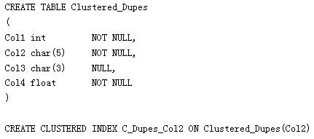
SQL Server的索引页结构
具有唯一标识符的簇集索引行
  举例：创建一个不唯一的簇集索引
    建表及索引

Slide 42
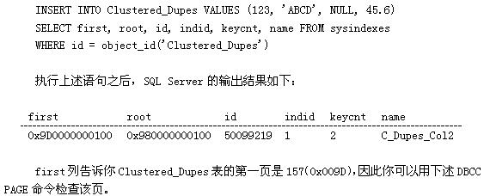
SQL Server的索引页结构
具有唯一标识符的簇集索引行
  举例：创建一个不唯一的簇集索引
    插入第一行数据

Slide 43
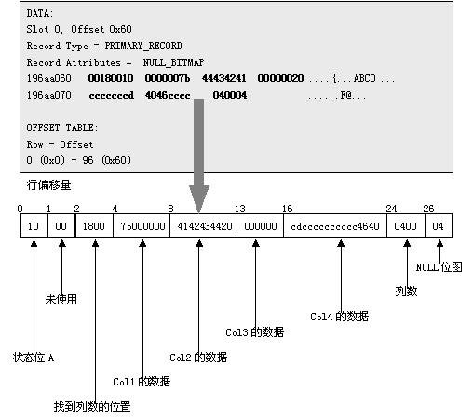
SQL Server的索引页结构
具有唯一标识符的簇集索引行
  举例：创建一个不唯一的簇集索引
    表中数据行的内容

Slide 44
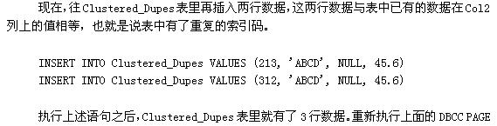
SQL Server的索引页结构
具有唯一标识符的簇集索引行
  举例：创建一个不唯一的簇集索引
    往表中插入簇集索引码重复的数据

Slide 45
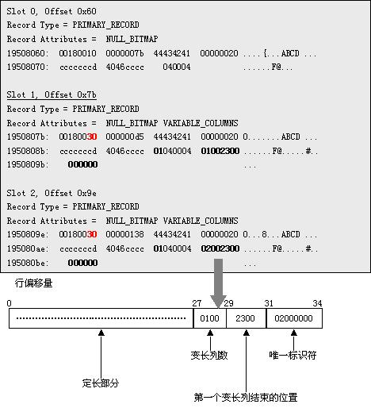
SQL Server的索引页结构
具有唯一标识符的簇集索引行
  举例：创建一个不唯一的簇集索引

Slide 46
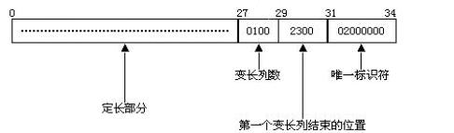
SQL Server的索引页结构
具有唯一标识符的簇集索引行
  举例：创建一个不唯一的簇集索引
    具有重复簇集索引码的数据行内容
      Slot 0与Slot 1、2不同
      Slot 1、2有变长列
      Slot 1、2中变长列的内容就是真正的4字节的唯一标识符

Slide 47
SQL Server的索引页结构
索引行格式
  索引行与数据行的结构非常相似，在索引行里没有TagB和Fsize字段
  Fsize原本表示行的定长部分在什么位置结束，而在索引行里取而代之的是页头的pminlen值。pminlen值表示行的定长部分的结束位置在行中的偏移量。如果索引行没有变长列和空值列，则pminlen就是行尾的偏移量

Slide 48
SQL Server的索引页结构
索引行格式
  只有当索引行有在定义时允许为空值的列时，Ncol字段和Nullbits字段，即空值位图，才会同时出现
  Ncol字段的值表示索引行里有多少列。而在数据行里，不管任意一列是否允许为空，数据行都一定要有Ncol字段和Nullbits字段

Slide 49
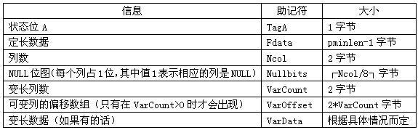
SQL Server的索引页结构
索引行格式

Slide 50
SQL Server的索引页结构
索引行格式
  根据索引行在索引中的级别，它所包含的数据内容会有所不同
  除了那些叶级的索引行，所有的索引行都包含一个6字节的下页指针，索引码值和标签除外
  下页指针是非叶级索引行的定长数据部分的最后一列

Slide 51
SQL Server的索引页结构
索引行格式
  在非簇集索引中，把非簇集索引码和标签当作索引行的正常列看待
  根据每个码列是如何定义的，非簇集索引码和标签可以处于索引行的固定部分或可变部分
  如果一个标签就是RID，无论如何，它总是索引行定长数据的一部分

Slide 52
SQL Server的索引页结构
索引行格式
  如果标签是一个簇集索引码值，且簇集索引和非簇集索引共享了某些列，则真正的数据在索引行里只存储一次
  例如，假设某表有一个簇集索引，而且簇集索引码是lastname列，同时该表在firstname和lastname列上还有一个非簇集索引，则非簇集索引的索引行不会存储lastname的值两次

Slide 53
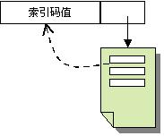
SQL Server的索引页结构
簇集索引的结点行
  簇集索引的结点行包含一个指向下一级索引页的指针，即下页指针，及该指针所指向页的第一个索引码值(最小)

Slide 54
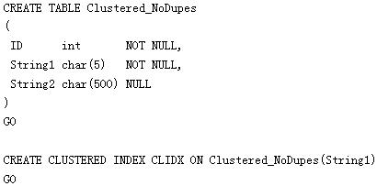
SQL Server的索引页结构
簇集索引的结点行
  举例：
    创建表及簇集索引

Slide 55
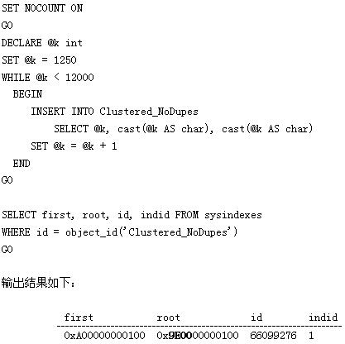
SQL Server的索引页结构
簇集索引的结点行
  举例：
    往表里插入大量数据

Slide 56
SQL Server的索引页结构
簇集索引的结点行
  举例：
    索引的根页：PAGE158
    分配给该表的第一个数据页：PAGE160。第一个的含义是首次分配给该表的数据页，也是分配给该表的所有数据页的页号从小到大排列时的位置
    而该表的第一条记录-1250-最终被插入在数据页：PAGE740

Slide 57
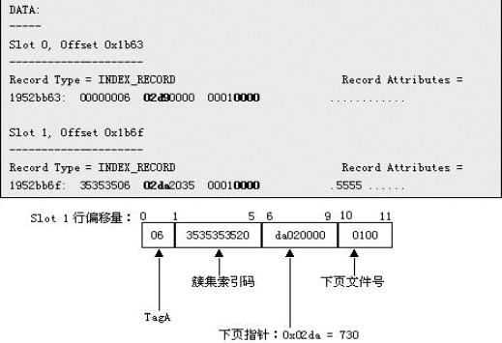
SQL Server的索引页结构
簇集索引的结点行
  举例：
下页指针列

Slide 58
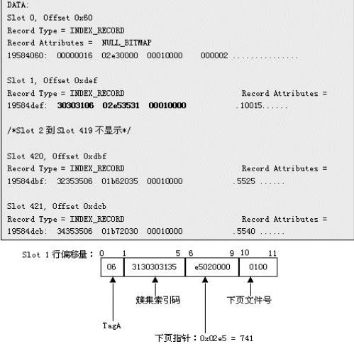
SQL Server的索引页结构
簇集索引的结点行
  举例：
    下一级索引页：PAGE729

Slide 59
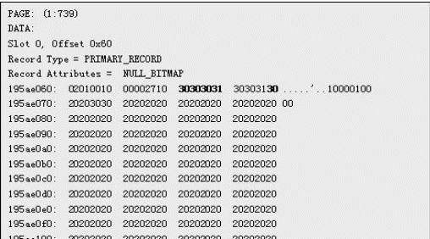
SQL Server的索引页结构
簇集索引的结点行
  举例：
    页729(索引的中间级页)的第一行，即Slot 0的索引码值是无意义的，但是下页指针应当指向簇集索引的叶级页，而且应当是簇集索引码顺序下的第一个数据页。表示下页指针的16进制数0x02e3就是10进制数的739。页739是一个叶级页，它具有普通数据页的页结构

Slide 60
SQL Server的索引页结构
簇集索引的结点行
  举例：
    簇集索引码顺序下（逻辑上，页偏序关系下）的第一个数据页，即页739的第一条记录的String1列的列值为‘10000’
    索引列String1的数据类型是char(5)，本例插入的第一个数据是1250，但将其转换成char(5)后就是‘1250□’(□表示空格，其ASCII码值是20)。当按字母顺序排列时，‘10000’排在‘1250□’的前面

Slide 61
SQL Server的索引页结构
簇集索引的结点行
  为什么“除了叶级页以外，每个索引页的第一个索引码项，即索引页中Slot0的索引码项常常是空或无意义”？
    根据B⁺树结点结构的约定，指针P_{i}(i=2，3，…，n-1)指向一棵子树，该子树的所有结点的索引码值大于等于K_{i-1}而小于K_{i}

Slide 62
SQL Server的索引页结构
簇集索引的结点行
  为什么“除了叶级页以外，每个索引页的第一个索引码项，即索引页中Slot0的索引码项常常是空或无意义”？
    而在SQL Server的索引页中，索引记录主要由两项组成：索引码值K和下页指针P，其中索引码值K是下页指针P所指向页的索引码值的最小值，即该页的第一个索引码值

Slide 63
SQL Server的索引页结构
簇集索引的结点行

Slide 64
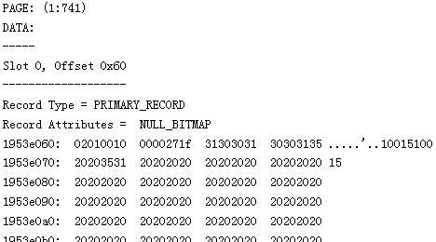
SQL Server的索引页结构
簇集索引的结点行

Slide 65
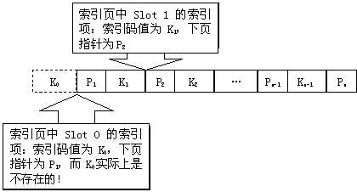
SQL Server的索引页结构
簇集索引的结点行
  为什么“索引页中Slot 0的索引码项常常是空或无意义”？

Slide 66
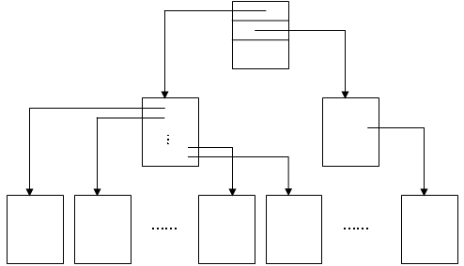
簇集索引的形成与页分裂过程
一个具有簇集索引的表的数据插入过程
<number>/134

Slide 67
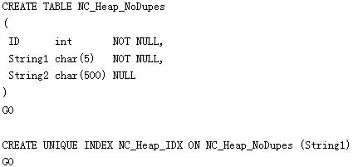
SQL Server的索引页结构
非簇集索引的叶级行
  一般来说，非簇集索引的叶级行包含每一个索引码值和相应的标签
  举例1：建立在堆上的唯一非簇集索引

Slide 68
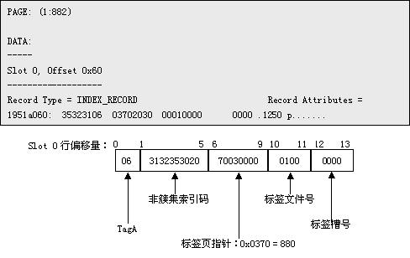
SQL Server的索引页结构
非簇集索引的叶级行
  举例1：建立在堆上的唯一非簇集索引
    叶级索引行的标签是RID，共8个字节
RID列

Slide 69
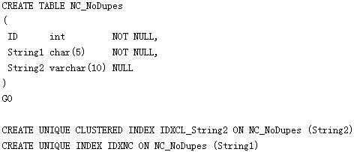
SQL Server的索引页结构
非簇集索引的叶级行
  举例2：在建立非簇集索引之前，先在一个varchar列上建立一个簇集索引，以便非簇集索引的标签是簇集索引码

Slide 70
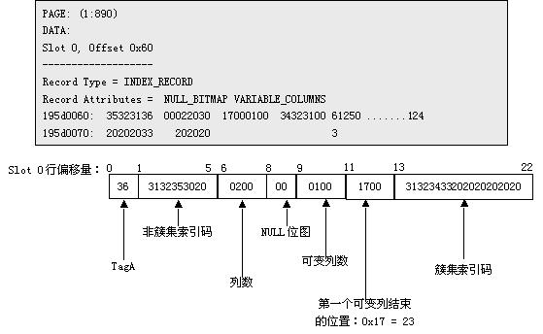
SQL Server的索引页结构
非簇集索引的叶级行
  举例2：
    因为簇集索引码是可变长的，所以索引行中有关簇集索引码的信息位于列数和NULL位图之后
变长数据定长化

Slide 71
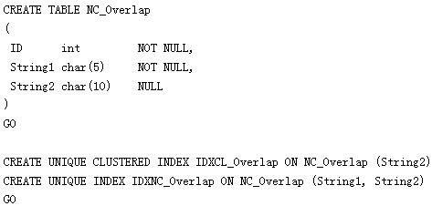
SQL Server的索引页结构
非簇集索引的叶级行
  举例3：建立在String1和String2上的复合非簇集索引以及建立在String2上的(部分重叠的)簇集索引

Slide 72
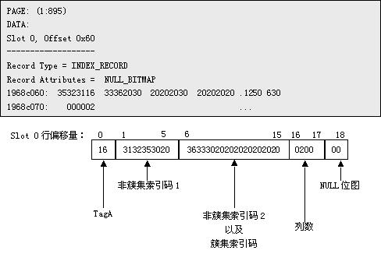
只有当索引行有在定义时允许为空值的列时，Ncol字段和Nullbits字段，即空值位图，才会同时出现！
SQL Server的索引页结构
非簇集索引的叶级行
  举例3：

Slide 73
SQL Server的索引页结构
非簇集索引的叶级行
  举例3：
    列String2的值(在本例中是630)既是非簇集索引码的一部分，同时又是标签
    虽然列String2在这里扮演两个角色，但它的值没有重复存储
    由于这是叶级行，没有下页指针，而且由于该非簇集索引建立在簇集表上，因此标签是簇集索引码，而不是RID

Slide 74
SQL Server的索引页结构
非簇集索引的结点行
  非簇集索引的非叶级结点行只是用来帮助SQL Server向下遍历较低级的索引页
  如果非簇集索引是唯一的，其结点行就只需要包含非簇集索引码和下页指针；如果非簇集索引不是唯一的，则索引结点行除了包含索引码值和下页指针以外，还必须包含一个标签

Slide 75
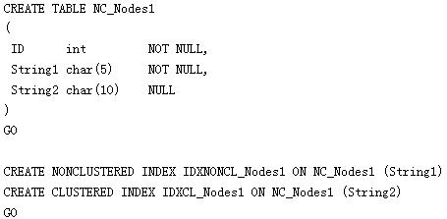
SQL Server的索引页结构
非簇集索引的结点行
  举例1

Slide 76
SQL Server的索引页结构
非簇集索引的结点行
  举例1
SET NOCOUNT ON
GO
DECLARE @k int
SET @k = 1250
WHILE @k < 15000
BEGIN
INSERT INTO NC_Nodes1
SELECT @k, cast(@k AS char), cast(@k AS char)
SET @k = @k + 1
END
GO

Slide 77

SQL Server的索引页结构
非簇集索引的结点行
  举例1
SELECT first, root, id, indid FROM sysindexes
WHERE id = object_id('NC_Nodes1') AND indid > 1
GO
输出结果如下：

Slide 78
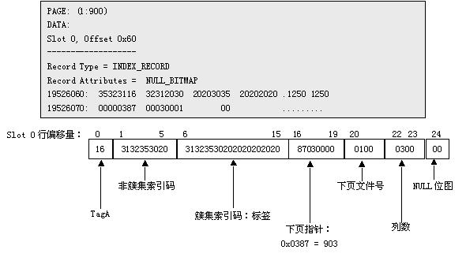
SQL Server的索引页结构
非簇集索引的结点行
  举例1
下页指针列

Slide 79
SQL Server的索引页结构
非簇集索引的结点行
  举例1：
    从创建索引行的目的来看，SQL Server并不关心在非唯一的非簇集索引中索引码是否真的包含重复值。如果没有将非簇集索引定义为唯一的(在CREATE INDEX语句中使用UNIQUE选项)，即使所有的非簇集索引码值都是唯一的，非叶级的索引行都将包含标签

Slide 80
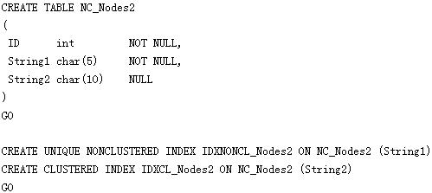
SQL Server的索引页结构
非簇集索引的结点行
  举例2

Slide 81
SQL Server的索引页结构
非簇集索引的结点行
  举例2
SET NOCOUNT ON
GO
DECLARE @k int
SET @k = 1250
WHILE @k < 15000
BEGIN
INSERT INTO NC_Nodes2
SELECT @k, cast(@k AS char), cast(@k AS char)
SET @k = @k + 1
END
GO

Slide 82

SQL Server的索引页结构
非簇集索引的结点行
  举例2
SELECT first, root, id, indid FROM sysindexes
WHERE id = object_id('NC_Nodes2') AND indid > 1
GO
输出结果如下：

Slide 83
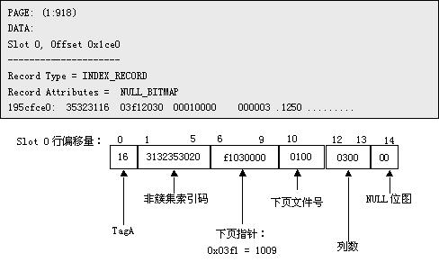
⑴在非簇集索引中，把非簇集索引码和标签当作索引行的正常列看待
⑵如果非簇集索引是唯一的，其结点行就只需要包含非簇集索引码和下页指针
SQL Server的索引页结构
非簇集索引的结点行
  举例2
下页指针列

Slide 84
索引的空间需求
B树的大小
  索引的大小，通常是指索引树的大小
  簇集索引包括真正的数据，即使你删除了簇集索引，真正的数据仍然存在
  对非簇集索引来说，表中的每个数据行在索引的叶级都要有一个索引行
  对簇集索引来说，表的每个数据页在索引的非叶级都要有一个索引行

Slide 85
索引的空间需求
B树的大小
  对簇集索引来说，可以通过以下计算过程得到簇集索引的叶级之上的索引级需要多少索引页
    索引页填充因子，简称α = 每页可利用的字节数/索引行的大小
    1级索引页的个数 = 数据页的个数/α
    2级索引页的个数 = 1级索引页的个数/α

Slide 86
索引的空间需求
B树的大小
  对簇集索引来说，可以通过以下计算过程得到簇集索引的叶级之上的索引级需要多少索引页
    3级索引页的个数 = 2级索引页的个数/α
    …………
    一旦到了某一级后只需要一个索引页就停止计算，这一页就是簇集索引的根页
  非簇集索引大小的计算过程与此类似

Slide 87
索引的空间需求
B树的大小
  对簇集索引来说，10000页的表大概需要16个索引页，索引的大小不到表的1%。因此常常以1%作为簇集索引空间需求的大致估计
  对非簇集索引来说，像簇集索引那样给出一个好的大致估计很难。一般非簇集索引的大小可能是表大小的30%到40%，甚至有可能比表本身还要大

Slide 88
索引的空间需求
索引的实际大小
  相对于前面刚刚描述的大致估计，表或索引真正使用空间的信息存储在sysindexes系统表里
  sysindexes表里的rowcnt列包含了相应表中数据行的数目
  对簇集索引或堆来说，sysindexes表里的dpages列包含了已使用的数据页数目，而对其他所有索引来说，dpages列包含了已使用的索引页的数目

Slide 89
索引的管理
索引碎片的类型
  SQL Server自动维护索引，但随着时间的推移，索引可能会变得越来越碎，索引碎片有两类：
    内部碎片：当索引页里还有空间可利用时，也就是说索引空间没有充分利用的时候，就会出现内部碎片
    外部碎片：当页的逻辑顺序和物理顺序不匹配的时候，或者是当属于一个表的盘区不连续的时候，外部碎片就出现了

Slide 90
索引的管理
索引碎片的问题
  内部碎片
    内部碎片影响索引的性能，但可以减少分裂页的操作
  外部碎片
    只有当SQL Server顺序扫描表或索引的时候，外部碎片才真正有害

Slide 91
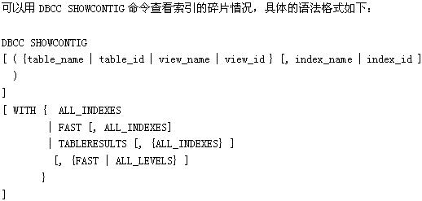
索引的管理
索引碎片的检测

Slide 92
索引的管理
删除索引碎片
  重建索引以便让SQL Server分配新的连续页
    使用DROP INDEX和CREATE INDEX命令
    使用DBCC DBREINDEX命令，它能够在一次操作里重建一个表上的所有索引
    使用具有drop_existing子句的CREATE INDEX命令

Slide 93
索引的管理
删除索引碎片
  重建索引的问题
    当索引支持约束的时候，不能使用DROP INDEX命令
    重建索引的时候表是不可用的
      如果正在重建非簇集索引， SQL Server就会给表加共享锁，其他进程可查询但不能更新该表
      如果正在重建簇集索引，SQL Server就会给表加排他锁，其他进程根本不能访问该表

Slide 94
索引的管理
删除索引碎片
  SQL Server不用完全重建索引也能够整理索引的碎片
  DBCC INDEXDEFRAG命令可以整理索引的叶级页，以便它们的物理顺序与叶级结点的逻辑顺序相匹配，以提高索引扫描的性能
  DBCC INDEXDEFRAG命令的语法格式

Slide 95

索引的管理
删除索引碎片
  DBCC INDEXDEFRAG命令的语法格式

Slide 96
SQL Server的特殊索引
SQL Server 2000有两种特殊索引
  计算列上的索引和视图上的索引
  如果没有索引，这两中结构都是纯逻辑的，不涉及数据的物理存储，而只保存相关的计算公式和SELECT语句
  有了这些特殊索引之后，SQL Server就将那些逻辑数据真正实体化成索引的物理叶级。因此，建立在计算列上和视图上的第一个索引必须是簇集的

Slide 97
插入行
往堆里插入新行
  如果表没有簇集索引，即表是一个堆，则新行总是插入到表中有可用空间的地方
  利用IAM页和PFS页，SQL Server就可以知道文件的哪些盘区已经属于该表以及在哪些盘区中哪些页有空间可利用
  如果没有页有空间可利用，SQL Server就必须给表分配一个全新的盘区。利用GAM页和SGAM页，SQL Server就可以找到可分配给一个对象的盘区

Slide 98
插入行
往具有簇集索引的表里插入新行
  什么是新行？
    新行可以是INSERT语句的直接结果
    也可以是UPDATE语句的结果，当然这个UPDATE语句是按照先删除后插入的策略执行的，即将UPDATE语句分解为DELETE后跟INSERT语句
  新行的簇集索引码列的值指导新行被插入到特定的页，即新行的簇集位置

Slide 99
插入行
往具有簇集索引的表里插入新行
  新行的簇集位置
    如果簇集位置的当前页没有空间，通过页分裂将新行插入到页的衔接处
    页分裂要求SQL Server必须分配新页并将新页链接到页链中
      如果可能，这个新页是从与其他页相同的盘区，即已有的盘区分配来的
      如果所有的盘区都是满的，新的盘区就要分配给这个表

Slide 100
插入行
往具有簇集索引的表里插入新行
  如果簇集索引没有被声明为UNIQUE的，而插入的新行里又有重复的索引码值，那么一个唯一标识符就会为具有相同索引码值的所有后续行自动生成，因为SQL Server要求所有的簇集索引都是唯一的！

Slide 101
分裂页
页分裂及其类型
  SQL Server找到新页之后，原始页里的数据就必须一分为二：原始页只留下一半数据，而另一半数据移动到新页里，这就是所谓的页分裂
  有时，SQL Server发现即使在分裂页之后，新行也没有足够的存储空间可利用，这可能是由于新行的变长字段的值所占用的字节非常多而造成的

Slide 102
分裂页
页分裂及其类型
  在SQL Server中，页分裂的类型依赖于被分裂的页的类型，被分裂的页可能是：
    索引的根页
    索引的中间页
    数据页，也是簇集索引的叶级页；而非簇集索引的叶级页分裂时按照索引的中间页来对待

Slide 103
分裂页
分裂索引的根页
  如果为了插入一个新的索引行而必须分裂索引的根页，则步骤如下：
    要有两个新页被分配给该索引
    来自根页的所有索引行被分割到这两个新页里
    新的索引行则被插入到这两个新页之一的适当位置
    原始的根页仍然是分裂后的根页，只不过它现在只有两个新增加的索引行，分别指向刚刚分配过来的新页

Slide 104
分裂页
分裂索引的根页
  根页的分裂造成索引级别的增加，由于索引的级别通常不会很多，所以这种类型的分裂不会经常发生

Slide 105
分裂页
分裂索引的中间页
  通过以下步骤就可以简单地实现索引中间页的分裂：
    首先确定被分裂页上的索引码的中间点
    接着分配一个新页
    然后将旧索引页上中间点下游的索引行拷贝到新页中
  这种页分裂比根页的分裂普遍一些，但也不是经常发生

Slide 106
分裂页
分裂数据页
  数据页的分裂是最有趣的、而且也是最普遍的页分裂
  只有在插入操作中，而且只有当被插入数据的表上存在簇集索引时，数据页的分裂才可能发生
  如果表上没有簇集索引，新数据行可以插入到任何一页，只要SQL Server根据PFS页判断该页有空间就可以

Slide 107
分裂页
分裂数据页
  虽然数据页的分裂只能由插入操作引起，但该插入操作可以是UPDATE语句的结果，而不仅仅是INSERT语句的结果
  如果数据行不能在它所在的位置被更新，或者至少是不能在同一页被更新，则更新操作就要变成一个删除操作和一个插入操作，而后面这个插入操作就可能引起数据页的分裂

Slide 108
分裂页
分裂数据页
  和索引中间页的分裂一样，数据页的分裂也要经过三个步骤：
    首先确定要被分裂的数据页上的索引码的中间点
    接着分配一个新数据页
    然后将旧数据页上中间点下游的数据行拷贝到新页中
  典型的页分裂的代价不是很昂贵

Slide 109
分裂页
分裂数据页
  数据页的分裂不仅需要索引管理器确定新数据行应该位于的页，而且还要处理那些不适合在旧页和新页存储的大数据行
  当数据页被分裂时，簇集索引码值并不改变，因此非簇集索引不会受到任何影响

Slide 110
删除行
概述
  当从表中删除行时，必须考虑数据页和索引页都发生了什么变化？
    簇集索引的叶级页就是真正的数据页，从拥有簇集索引的表中删除一行数据和从非簇集索引的叶级页删除一行索引的行为是一样的
    从堆中删除数据行的行为与上述情况完全不一样，它类似于从索引的中间结点页里删除索引行

Slide 111
删除行
从堆中删除数据行
  当一行数据要从堆中被删除时，SQL Server 2000不会自动压缩空间
    例如，如果要删除的数据行位于某页的slot x处，则SQL Server仅将slot x的行偏移数组的偏移量改为0，而页里其他slot的数据不发生任何变化，也不移动
  作为性能优化，直到一页需要额外的连续空间插入新行时，压缩才会发生

Slide 112
删除行
从B-树中删除叶级行
  在索引的叶级，当行被删除时，它们就成为幽灵记录。也就是说被删除的行还继续保留在页上，但是行头有一位被修改，以表示该行确实被删除而成为幽灵了
  被删除行所在页的页头也有反映幽灵记录个数的信息，幽灵记录主要用于码-范围(key-range)加锁的并发优化

Slide 113
删除行
从B-树中删除叶级行
  幽灵记录只能出现在索引的叶级结点。如果不用幽灵记录，包围被删除码的整个范围将不得不加锁
    假如在整数列上有一个唯一索引，并且索引包含值1、30和100。如果删除码值为30的行，SQL Server就需要对1到100整个范围进行加锁
    如果使用幽灵记录，30作为码-范围锁的一个端点仍是可见的，以便在删除事务执行期间，SQL Server仍允许任何码值不是30的插入操作继续进行

Slide 114
删除行
从B-树中删除叶级行
  SQL Server提供了一个特殊的内务处理线程来周期地检查B-树的幽灵记录，并且异步地将它们从索引的叶级移走。如果你设置了相应的选项，这个线程还执行数据库的自动压缩任务

Slide 115
删除行
从索引的中间结点删除行
  当从表中删除数据行时，所有的非簇集索引都需要维护，因为每一个非簇集索引在叶级都要有一个指针指向刚被删除的数据行
  当索引的中间结点页里的行被删除时，它不能是幽灵的，但是，可以像处理堆页那样，先不着急压缩空间，当新的索引行需要空间时再压缩该页

Slide 116
删除行
回收页
  当数据页的最后一行被删除时，整个页就被解除分配。如果该页是整个表仅有的一页，那么它不会被解除分配。因为每个表至少要包含一页，即使它是空的也没有关系。这与一个表刚被创建时不会立即为其分配任何存储空间不一样！

Slide 117
删除行
回收页
  从数据页里删除行也会导致指向该数据页的索引页里索引行的删除。如果索引行被删除，在索引页里只留下最后一条索引记录，那么该索引页也会被解除分配。为什么呢？因为原先留在索引页里的最后一条索引记录被移动到与该索引页相邻的页里，这样就可以把空的索引页解除分配。

Slide 118
更新行
更新策略
  延迟更新使用事务日志作为中间的缓冲区，将更新操作分两遍完成，它是更新策略中最慢的一种策略
  SQL Server 2000不支持延迟更新，所有的更新操作都是直接完成的，即直接更新，它不需要使用事务日志作为中间的缓冲区

Slide 119
更新行
更新操作的分类
  在执行更新操作之前，SQL Server要评估更新操作要影响多少行，如何访问这些行以及是否有索引码的改变要发生等等。更新操作可分为：
    在位更新：更新操作在通常的位置进行
    异位更新：更新操作不在通常的位置进行，而变成先删除后插入两个操作，这就要引起数据行的移动

Slide 120
更新行
移动数据行
  在SQL Server 2000中，什么情况下会发生数据行的移动呢？
    一是数据行的变长列被更新变大，它不再适合放在原来的位置上
    二是数据行的簇集索引列发生了改变，该数据行需要移动到别的数据页里，因为数据行是按照簇集索引码的顺序物理存储的

Slide 121
更新行
数据行移动与非簇集索引
  非簇集索引的叶级包含表中每一数据行的标签
    如果表有一个簇集索引，标签就是行的簇集索引码：
      当且仅当簇集索引码发生了改变，每个非簇集索引的更新才是必要的
      如果一个数据行不再适合存储在原来的页上而要移到别处，但是该行的簇集索引码没有改变，所有的非簇集索引也不需要更新

Slide 122
更新行
数据行移动与非簇集索引
  非簇集索引的叶级包含表中每一数据行的标签
    如果表是一个堆的话，那么存储在非簇集索引里的标签就是行的RID：
      如果堆中的一个行要离开原来的页而移到别处，则在该行原来的位置上将留下一个转向指针，所有的非簇集索引都不需要改动，它们仍指向行的原始位置，从行的原始位置得到一个转向指针就可以找到行的新位置

Slide 123
更新行
管理转向指针
  如果堆中已被转向的行需要再次移动，则原来的转向指针只需要更新为指向行的新位置，绝不会有一个转向指针指向另一个转向指针的事情发生
  如果被转向的数据行变小了，原先存放该行的地方有足够的空间存储变小的行，则转向指针就被删除，而记录重新移回到原来的位置

Slide 124
更新行
在位更新
  在SQL Server 2000中，行的在位更新是标准而不是例外。也就是说，被更新的行待在原来的位置上不动，而只有那些受到影响的字节才被更新：
    如果堆被更新，或者如果具有簇集索引的表被更新，但没有对簇集索引码做任何改动，那么更新就可以在位发生，只要行的长度没有增加！

Slide 125
更新行
在位更新
    如果行的更新改变了簇集索引码，但是行本身不需要移动，则更新也可以在位进行
      例如，如果一个表的簇集索引码值有“ABC”、“DEF”和“XYZ”，现在将“DEF”改为“DGI”。虽然簇集索引码发生了变化，但是行的位置不需要改变，这是因为修改后的码值的逻辑顺序没有发生变化。因此，SQL Server也可以执行在位更新

Slide 126
更新行
异位更新
  如果由于更新了簇集索引码使得更新不能在位进行，则更新操作就会变成删除操作后跟插入操作
  在某些情况下，更新还可能是混合的，即一些行是在位更新，而另一些行是异位更新（例如，批处理、涉及到部分簇集索引码的更新）

Slide 127
更新行
异位更新
  如果你正在更新索引码，则异位更新的步骤如下：
    首先构造一个需要将更新操作改变为删除操作和插入操作的所有行的列表：
      如果该列表足够的小，就将其存储在内存里
      如果有必要也可以将其写到tempdb数据库
    接着，按照索引码值和操作类型(删除或插入)对列表进行排序

Slide 128
更新行
异位更新
  如果你正在更新索引码，则异位更新的步骤如下：
    如果其索引码值正被改变的索引不是唯一的，则删除和插入操作就可以应用到表上；如果该索引是唯一的，则还需要执行其他步骤将相同码值上的删除和插入操作合为单个更新操作

Slide 129
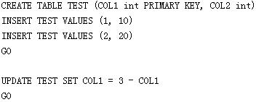
更新行
异位更新
  举例：
需要注意的是：在这样的DDL中，PRIMARY KEY约束对应的索引不仅是唯一的，而且是簇集的！

Slide 130

更新行
异位更新
  举例：
    下面显示了SQL Server内部为上述更新语句生成的操作，这个操作列表被称为输入流：

Slide 131
更新行
异位更新
  举例：
    上述更新操作无论如何都必须分裂成删除和插入操作，如果不这样做就去更新第一行，将COL1的值从1变成2，则由于重复码冲突而造成该更新操作失败！

Slide 132
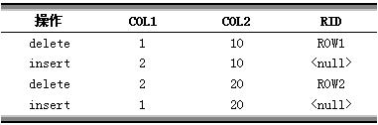
更新行
异位更新
  举例：
    转换后的输入流如下所示。对于插入操作来说，由于在插入行之前还没有RID，因此表中相应的RID为空！

Slide 133
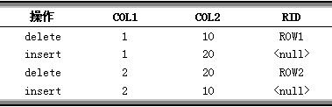
更新行
异位更新
  举例：
    转换后的输入流按照索引码和操作排序之后得到下面的排序的输入流：

Slide 134

更新行
异位更新
  举例：
    最后，如果同一码值既有删除操作又有插入操作，则输入流中的两个操作就可以合并成一个更新操作。因此，最终的输入流应该如下所示：

Slide 135
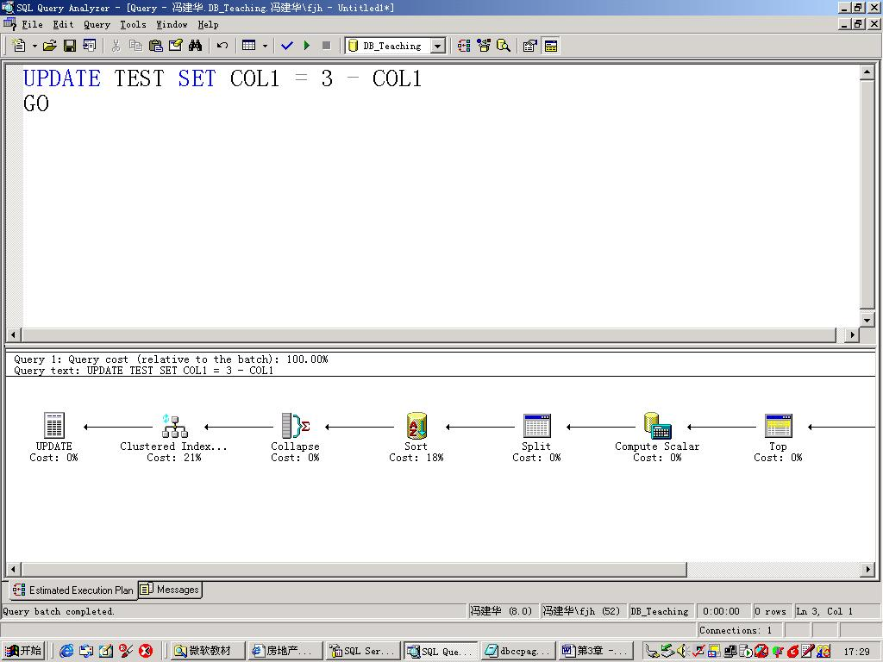
更新行
异位更新
  举例：
    更新操作的查询执行计划也显示了分裂、排序和合并输入流的不同阶段：

